Slide 1
Государственное бюджетное общеобразовательное учреждение города Москвы «Школа № 1530»
РАЗРАБОТКА САЙТА ПО КОМПОЗИЦИОННЫМ ВРЕЗКАМ
«WEBSITE FOR COMPOSITE SIDEBARS»
Участник:
Ученики 10 «З» класса ГБОУ Школа № 1530 Толмачев Максим Евгеньевич
Широв Тимур-шейх Рашидович
Мостович Даниил Николаевич
Руководитель:
педагоги ГБОУ Школа № 1530
Гайчук Антон Сергеевич
Горелова Елена Владимировна
Москва, 2025

Slide 2
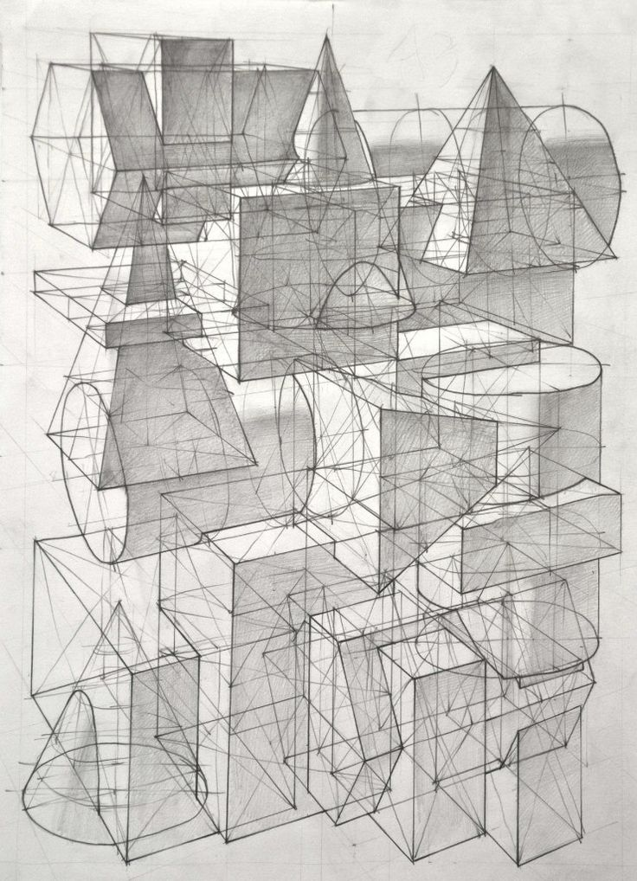
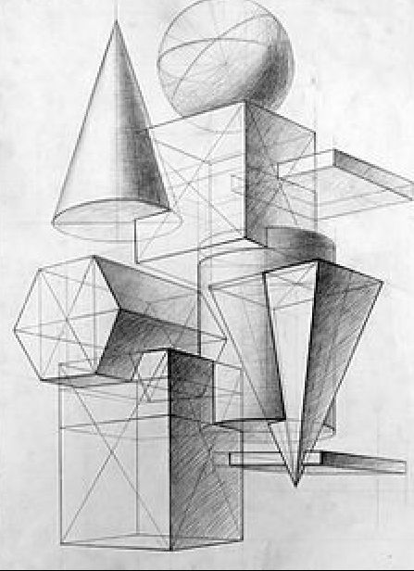
Актуальность: необходимость решения проблемы, с которой сталкиваются абитуриенты архитектурных вузов при подготовке к вступительному творческому испытанию по композиции.
Постановка проблемы: абитурентам не всегда легко найти им нужную информацию и для этого лучше выделить специальный сайт, чтобы было легче найти все выше перечисленного.
Актуальность работы, постановка проблемы

Slide 3
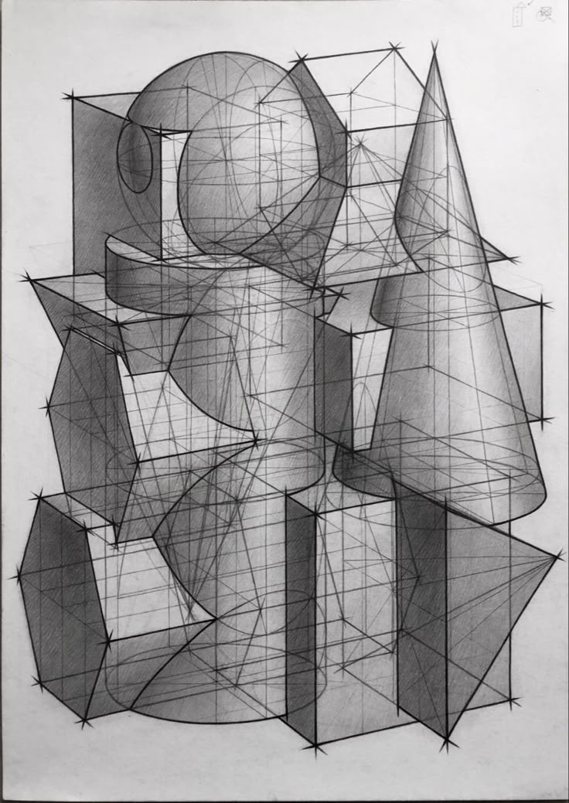
Цель и задачи работы
Цель: разработка и внедрение интуитивно понятного и общедоступного веб-портала.
Задачи:
Изучить потребности абитуриентов и проанализировать существующие ресурсы для выявления недостающих материалов.
Разработать структуру и дизайн сайта с интуитивной навигацией и адаптивным интерфейсом.
Реализовать интерактивный выбор фигур и привязку к соответствующим видеоурокам (VK Video).
Наполнить сайт учебными материалами: требования, примеры композиций, методические рекомендации.
Протестировать и опубликовать ресурс, обеспечить его доступность через GitHub Pages и QR-код.

Slide 4
Методика Выполнения работы
Этапы работы:
Сбор и анализ требований: изучение формата экзамена, типовых задач по геометрическим врезкам и анализ существующих онлайн-ресурсов.
Проектирование интерфейса: Разработка структуры и макетов сайта с адаптивным дизайном (Mobile-first).
Разработка прототипа: Создание веб-сайта на HTML5, CSS3 (Grid/Flexbox) и JavaScript с интерактивными элементами.
Наполнение и интеграция: Добавление учебных материалов, видео (VK Video) и шрифтов (Google Fonts).
Тестирование и публикация: Проверка функциональности и адаптивности, размещение на GitHub Pages.

Slide 5
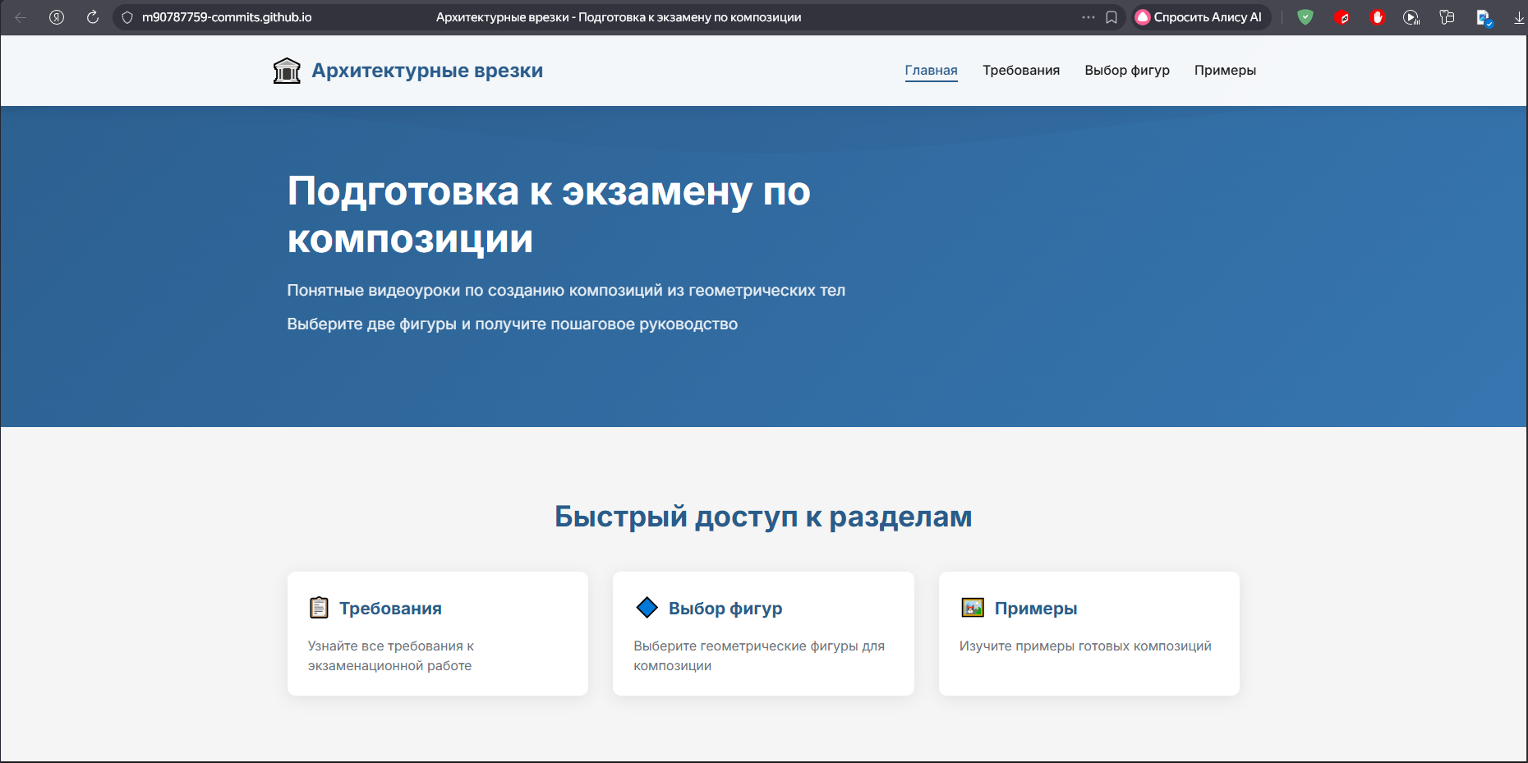
Итог работы

Slide 6
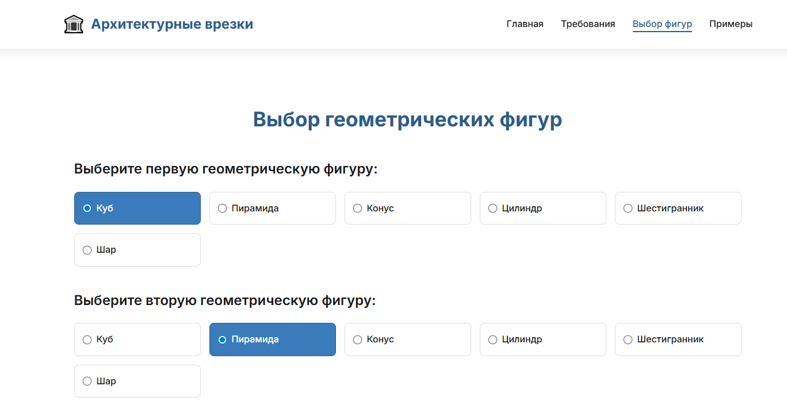
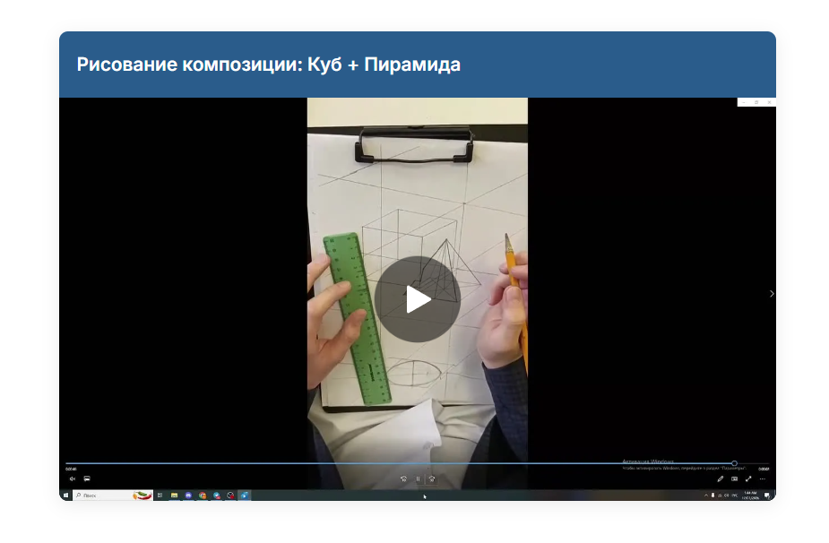

Slide 7
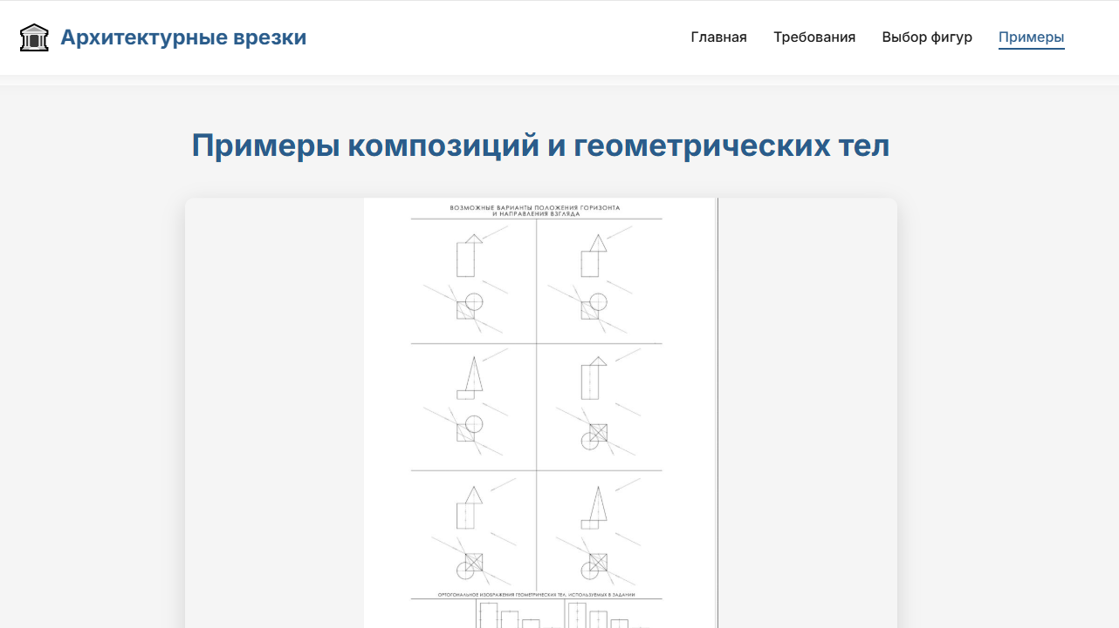

Slide 8
Вывод
• Изучены потребности абитуриентов и проанализированы существующие ресурсы для выявления недостающих материалов.
• Разработана структура и дизайн сайта с интуитивной навигацией и адаптивным интерфейсом.
• Реализован интерактивный выбор фигур и привязан к соответствующим видеоурокам (VK Video).
• Сайт наполнен учебными материалами: требования, примеры композиций, методические рекомендации.
• Протестирован и опубликован ресурс, который доступен через GitHub Pages и QR-код.
Решение является масштабируемым, доступным и педагогически эффективным, что подтверждает его ценность как для абитуриентов, так и для образовательных учреждений архитектурного профиля.

Slide 9

СПАСИБО ЗА ВНИМАНИЕ!
https://m90787759-commits.github.io/soggs.github.io/

Slide 10
Список пользуемой литературы
Ткачёв В.Н. - Архитектурный дизайн (функциональные и художественные основы проектирования), издательство "Архитектура-С", 2006
Кэй С.Хорстман - Современный JavaScript для нетерпеливых / пер. с англ. А. А. Слинкина. – М.: ДМК Пресс, 2021. – 288 с.: ил.
Фримен, Э., Робсон, К. HTML5 и CSS3. Разработка сайтов для любых браузеров и устройств: пер. с англ. – М.: ДМК Пресс, 2020. – 472 с.
Иванченко О.А. – Веб-дизайн и UX/UI: принципы проектирования интерфейсов. – М.: Питер, 2022.
W3Schools – Online Web Tutorials [Электронный ресурс]. – URL: https://www.w3schools.com

